Slide 1
前端训练营
模块三 Node.js
林溪

Slide 2
一、node.js 基础
二、应用服务器框架开发
三、数据库技术应用
四、同构和 SSR 服务端渲染
五、GraphQL
六、HTTP/2 性能优化
七、Socket 和 SSE
八、通用中间件应用
九、Faas与Serverless

Slide 3
一、 node.js 基础
输入输出
文件系统
网络通信
进程管理
系统模块
二、应用服务器框架开发
路由
视图
模型
服务
从0打造应用服务器框架
三、客户端工具开发
客户端工具开发
脚手架
视频流录制
关系型数据库应用
四、数据库技术应用
非关系型数据库
前端监控体系后台开发

Slide 4
五、同构和 SSR 服务端渲染
SSR服务端渲染
https
http/2
六、HTTP 协议
http/3
六、网络通信
Socket 和 SSE 和 WebSocket
视频会议
terminal
八、通用中间件应用
队列 bull
缓存 redis
消息 kafka
定时任务
九、Faas与Serverless
FaaS平台搭建与应用
Serverless平台搭建与应用
十、运维与监控
运维与监控

Slide 5
本课重点
应用服务器框架功能概览
express
koa
fastify
nest
Fastify和Nest功能实现分析
中间件使用简介

Slide 6
Node.js应用服务器性能对比
https://www.rethinkjs.com/article/blog/nodejs-web-framework-benchmarks

Slide 7
路由
视图
模型
服务
中间件
拦截器
数据库
缓存
队列
定时任务
日志
socket

Slide 8



Slide 9


中间件
路由
log
queue
redis
mysql
mongodb
websocket
elastcsearch
schedule

Slide 10

练习
Fastify练习

Slide 11
Fastify为什么快？
fast-json-stringify
对象复用
通过schema，加速系列化
2x faster than JSON.stringify()
对象池，减少创建时间
练习

Slide 12
JsonSchema

Slide 13

Performance
Test failure

Slide 14
练习
JSONSchema 验证 & 系列化

Slide 15


Slide 16

Nest
完美支持 Typescript
面向 AOP 编程
支持 Typeorm
Node.js 版的 spring
构建微服务应用

Slide 17

请求
request
中间件
middleware
守卫
guard
拦截器
interceptor
管道
pipe
控制器
controller
拦截器
interceptor
抛出异常
异常过滤器 filter
结束

Slide 18
中间件
控制请求是否由进入路由处理程序处理

Slide 19
守卫
控制请求是否由进入路由处理程序处理

Slide 20
拦截器
拦截器功能
在函数执行之前/之后绑定额外的逻辑
转换从函数返回的结果
转换从函数抛出的异常
扩展基本函数行为
根据所选条件完全重写函数 (例如, 缓存目的)

Slide 21
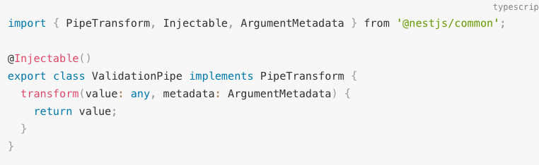
管道
在调用控制器的路由处理程序之前， 会插入一个管道，管道先拦截方法的调用参数，进行转换或者验证处理，然后用转换好或是验证好的参数调用原方法

Slide 22
装饰器
Decorator
https://es6.ruanyifeng.com/#docs/decorator

Slide 23
装饰器 Decorator
装饰器是一种函数，写成@ + 函数名。它可以放在类和类方法的定义前面
类装饰器

Slide 24
装饰器 Decorator
类属性/方法装饰器

Slide 25
装饰器 Decorator
装饰器不能用于函数
函数作用域提升

Slide 26
练习
装饰器

Slide 27
依赖注入 / 控制反转
IOC

Slide 28
依赖注入 / 控制反转
IoC模式，系统中通过引入实现了IoC模式的IoC容器，即可由IoC容器来管理对象的生命周期、依赖关系等，从而使得应用程序的配置和依赖性规范与实际的应用程序代码分离。
其中一个特点就是通过文本的配置文件进行应用程序组件间相互关系的配置，而不用重新修改并编译具体的代码

Slide 29
Spring DI
Dependence Injection
singleton：一个Spring容器中只有一个实例
prototype：每次通过 Spring 容器获取，都会创建新的实例
request：每次 HTTP 请求，容器都会创建一个实例
session：同一个 HTTP Session 共享一个实例
application：同一个 Web 应用共享一个实例

Slide 30
Spring AOP
Advice 增强处理

Slide 31
练习
依赖注入

Slide 32
客户端工具开发
脚手架@kidi/cli
mongo-init

Slide 33

脚手架
交互式命令
git模版下载
变量替换
inquirer.js
download-git-repo

Slide 34
客户端工具开发
commander
参数读取

Slide 35
客户端工具开发
inquirer

Slide 36
客户端工具开发
chalk
日志五颜六色

Slide 37
命令行图形化库
http://www.figlet.org/
https://github.com/chalk/chalk
https://github.com/npkgz/cli-progress
https://github.com/SBoudrias/Inquirer.js
https://github.com/sindresorhus/ora
https://github.com/homerchen19/nba-go
https://github.com/tecfu/tty-table

Slide 38
命令行图形化库
https://github.com/yaronn/blessed-contrib

Slide 39
中间件
介于应用系统和系统软件之间的一类软件，它使用系统软件所提供的基础服务（功能），衔接网络上应用系统的各个部分或不同的应用，能够达到资源共享、功能共享的目的

Slide 40

Mysql

Slide 41
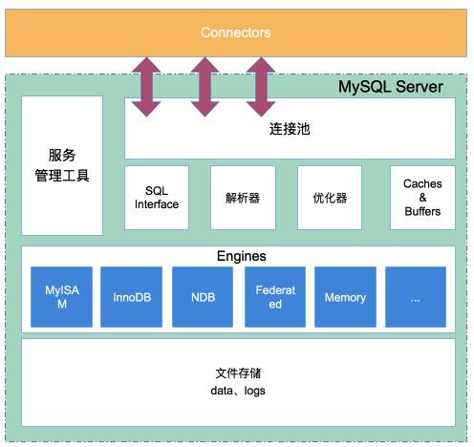
Mysql

Slide 42
Mysql
连接/线程处理
每个客户端都会在服务器进程中拥有一个线程，该连接的查询只会在这个单独的线程中执行。
客户端连接时需要对其进行认证
连接成功后会继续验证客户端是否有执行特定查询的权限
优化与执行
mysql会解析查询，创建内部数据结构--解析树
读写锁
实现一个由两种类型的锁组成的锁系统来解决问题 这两种类型的锁被称为共享锁和排他锁,也叫读锁和写锁
读锁是共享的，相互不干扰的。 写锁是排他的，即写锁会阻塞其他的写锁和读锁
锁粒度
任何情况下，锁定的数据越少，系统的并发程度越高(前提是相互之间不发生冲突)
加锁也需要消耗资源

Slide 43
Mysql
数据表

Slide 44
Mysql
存储引擎
MyISAM
适用于查询密集型，插入密集型，性能极佳，内存占用和空间占用少，支持全文索引，没有主键和表，不支持事务处理，不支持外键，适合大项目总量上亿行的某一类型(如日志，调查统计)的业务表
InnoDB
支持事务处理，支持行级锁

Slide 45
Mysql
查询
select * from customers where user_id in (select uid from user);
mysql菜鸟教程
https://www.runoob.com/mysql/mysql-select-query.html

Slide 46
Mysql
索引
explain sql语句
索引创建和使用原则：
选择区分度高的列作为索引 count(distinct col)/count(*)
最左前缀匹配原则，mysql会一直向右匹配直到遇到范围查询就停止匹配
索引列不要参与计算

Slide 47
Mysql
分库分表
水平分表
垂直分表
以字段为依据，按照字段的活跃性，将表中字段拆到不同的表（主表和扩展表）中

Slide 48
Mysql
集群
主从架构
双主架构
主从复制

Slide 49
MongoDB
MongoDB 是通用、基于文档的分布式数据库

Slide 50
mongoDB

Slide 51
mongoDB
CRUD

Slide 52
mongoDB
分布/数据复制
一个副本集：最小配置，一个主节点，两个从节点
主节点：
写数据，记录oplog，
从节点复制oplog同步

Slide 53
mongoDB
角色 role
数据库用户角色（Database User Roles)
集群管理角色（Cluster Administration Roles)
read
readWrite
clusterAdmin
clusterManager
数据库管理角色（Database Admininstration Roles)
dbAdmin
dbOwner
userAdmin
超级角色（super master Roles)
root
备份和还原角色（Backup and Restoration Roles)
backup
restore
跨库角色（All-Database Roles)
readAnyDatabase
readWriteAnyDatabase
userAdminAnyDatabase
dbAdminAnyDatabase

Slide 54
mongoDB
练习
Mongo常规操作练习
https://www.runoob.com/mongodb/mongodb-connections.html

Slide 55
redis
数据结构
string
字符串
client.set(“hello”, “world”)
List
列表
client.set(“hello”, “world”)
Hash
哈希
client.hmset("key", "foo", "bar", "hello", "world");
Set
集合
client.hmset(“key”, [“foo”, “bar”])
Sorted Set
有序集合
client.hmset(“key”, [“foo”, “bar”])
扩展阅读：
跳表

Slide 56
redis
集群
主从模式
哨兵sentinel模式
cluster模式

Slide 57
redis
主从模式
Master
一主多从或者级联结构
优点
slave
slave
读写分离，提高服务器性能
缺点
slave
slave
连接redis是连接到具体的节点，节点故障之后，
连接不能自动切换
无法实现动态扩容

Slide 58
redis
哨兵sentinel模式
Sentinel系统
一主多从或者多主多从
监控
优点
监控
监控
监控
Master
Master监控
Master节点故障，会有slave切换为master
复制
复制
复制
缺点
slave
slave
slave
Slave作为备用节点，不提供服务，读写不分离
无法实现动态扩容

Slide 59
redis
cluster模式
多主多从
优点
client
Master
slave
负载均衡
可实现动态扩容
Master
slave
P2P模式，无中心化
自动故障迁移
slave
缺点
Master
连接redis是连接到具体的节点，节点故障之后，
连接不能自动切换
无法实现动态扩容

Slide 60
mongoDB
练习
Mongo常规操作练习
https://www.runoob.com/mongodb/mongodb-connections.html

Slide 61
ElasticSearch
全文搜索引擎
倒排索引
倒排索引

Slide 62
ElasticSearch
日志系统
FileBeat
ElasticSearch
Kibana
https://www.jianshu.com/p/02a43f65a491

Slide 63
Kafka 消息队列
架构
存储机制

Slide 64
Kafka 消息队列
Kafka为什么吞吐量大，速度快？
Kafka就是使用了磁盘顺序读写来提升的性能。Kafka的message是不断追加到本地磁盘文件末尾的，而不是随机的写入，顺序读写比随机读写高三个数量级
Kafka利用了操作系统本身的Page Cache，而不是JVM的，避免对象消耗，GC
使用了linux操作系统 的sendfile方法 “零拷贝” 机制，使得消费端性能大幅提升
批量读写，一次性传输10MB的消息比传输1KB的消息10000万次显然要快得多
批量压缩，一次性传输10MB的消息比传输1KB的消息10000万次显然要快得多

Slide 65
定时任务
https://linuxtools-rst.readthedocs.io/zh_CN/latest/tool/crontab.html
minute：代表一小时内的第几分，范围 0-59。 hour：代表一天中的第几小时，范围 0-23。 mday：代表一个月中的第几天，范围 1-31。 month：代表一年中第几个月，范围 1-12。 wday：代表星期几，范围 0-7 (0及7都是星期天)。
crontab -e
编辑定时任务
# 每小时（第一分钟）执行/data/backup.sh内的脚本
01 * * * * root sh /data/backup.sh >> log.txt

Slide 66

GraphQL
一种用于API调用的数据查询语言

Slide 67

GraphQL
核心思想
传统的api调用一般获取到的是后端组装好的一个完整对象，而前端可能只需要用其中的某些字段，大部分数据的查询和传输工作都浪费了。graphQL提供一种全新数据查询方式，可以只获取需要的数据，使api调用更灵活、高效和低成本。
特点
需要什么就获取什么数据
网络开销低，可以在单一请求中获取REST中使用多条请求获取的资源
API无需定义各种路由，完全数据驱动
无需管理API版本，一个版本持续演进
强类型Schema
特别适合图状数据结构的业务场景

Slide 68
GraphQL
学生信息
学校信息
学生学校信息
type Student {
id: ID!
firstName: String
lastName: String
fullName: String
collegeId: ID!
}
type College {
id: ID!
name: String
location: String
rating: Float
students: [Student]
}
type StudentCollege{
id: ID!
firstName: String
lastName: String
fullName: String
college: [College]
}
{
students {
id(id: "1000")
firstName
lastName
college {
name
location
}
}
}
type Query{
search(id: ID!):[StudentCollege]
}
const resolvers = {
Query: { search: (root, { id }) => databaseSelect(id),
},

Slide 69
mongoDB
练习
Vue Apollo GraphQL

Slide 70
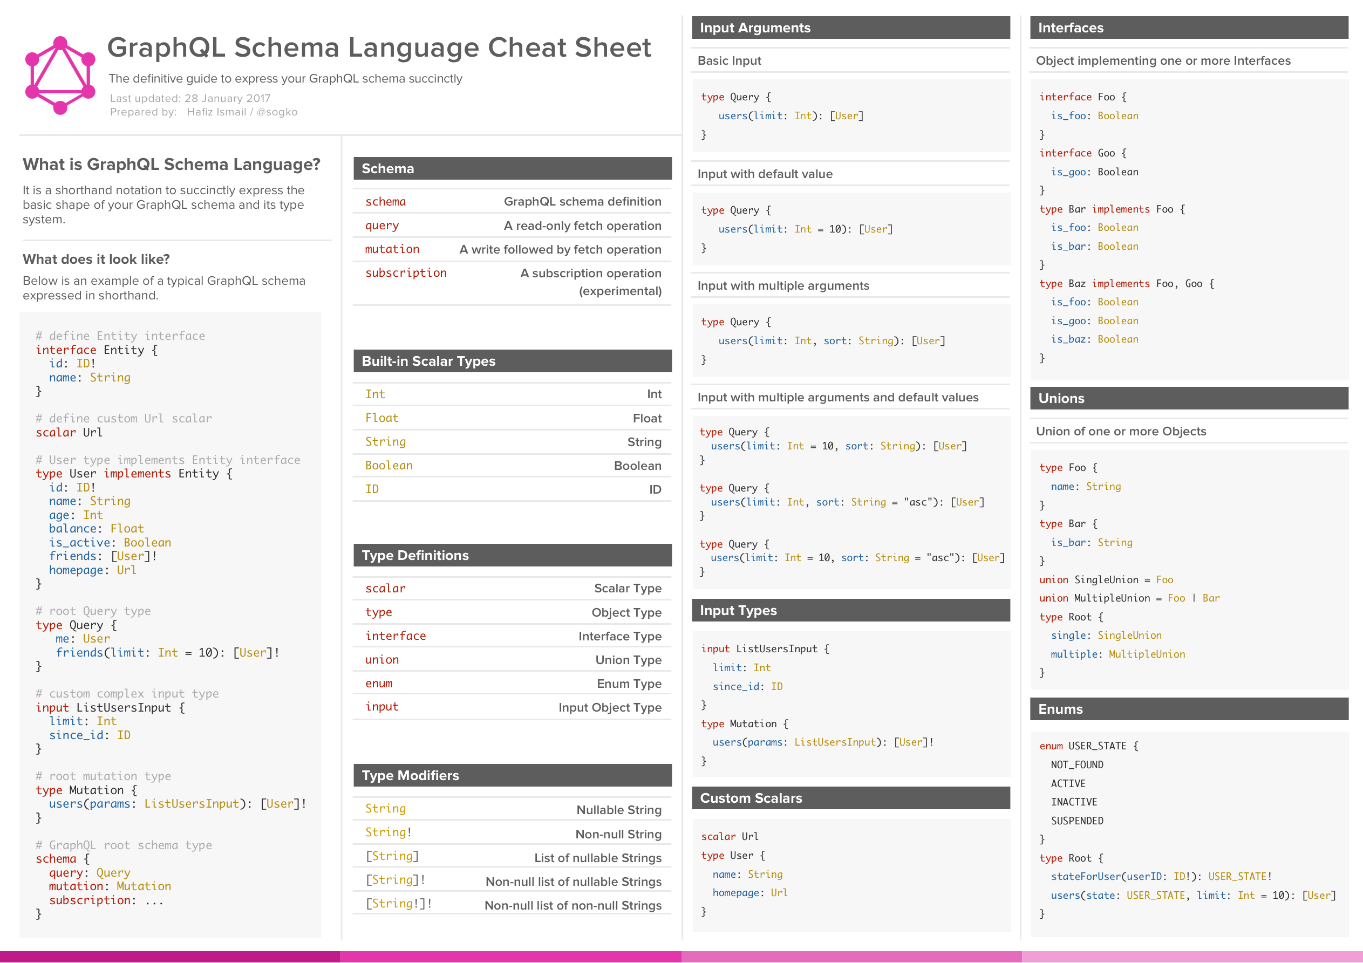
GraphQL
Schema Define Lauaage
https://wehavefaces.net/graphql-shorthand-notation-cheatsheet-17cd715861b6

Slide 71
GraphQL

Slide 72
作业
用express或koa实现练习fastify里功能
mysql
Redis
Mongodb
ElasticSearch

